Slide 1
Deep Learning
Learning 2019
IPLAB UBIQUITOUS(SAGA)チーム M2
我妻正太郎

Slide 2
本勉強会の目標
DeepLearningについて
ざっくり知る

Slide 3
本日の予定
Deep Learningについての説明(本日)
Deep Learningって？？
ニューラルネットワーク
学習の進み方 など
Deep Learningのテスト(後日)
小規模なニューラルネットワークで実験

Slide 4
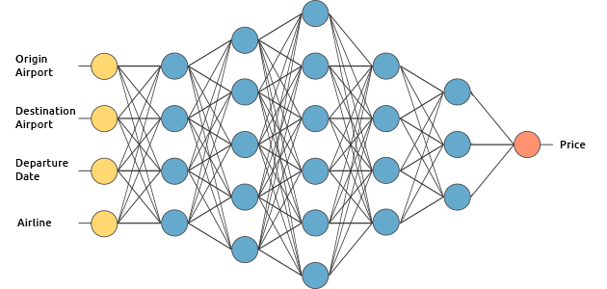
Deep Learningってなんぞや
多くの層で構成された
ニューラルネットワーク
を用いた機械学習手法

Slide 5
Deep Learningの特徴
良いところ
他の機械学習手法に比べ，精度が高い
データの質に左右されにくい
生データのまま学習可能
悪いところ
大量の学習用データが必要
膨大な計算量，時間がかかる
学習の処理の可視化が難しい

Slide 6
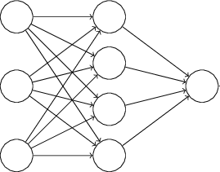
ニューラルネットワーク？ (1/2)
多層パーセプトロン
パーセプトロン...複数の信号を入力，一つ出力
a
出力
計算
y
b
パーセプトロン
ニューラルネットワーク

Slide 7
ニューラルネットワーク？ (2/2)
3種類の層
入力層... データを入力
中間層... データを推測
複数存在する
重みとバイアスを持つ
出力層... 結果表示
入力層
中間層
出力層

Slide 8
中間層での値の伝播
重み付き入力信号の総和aを計算
aを活性化関数h(a)にかけ，出力
バイアスb
x1
a = x1w1 + x2w2 + b
w1
h(a)
a
y
w2
y = h(a)
x2

Slide 9
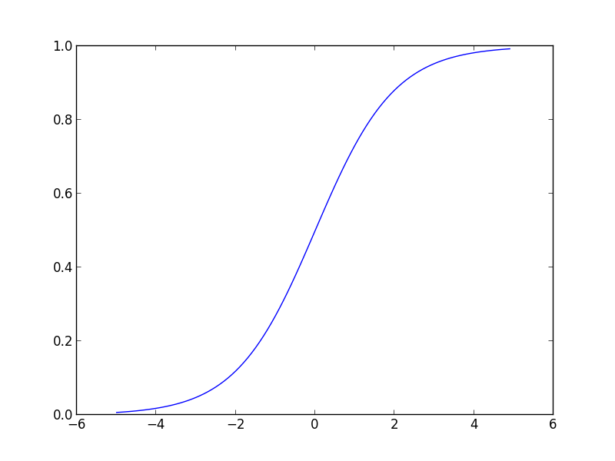
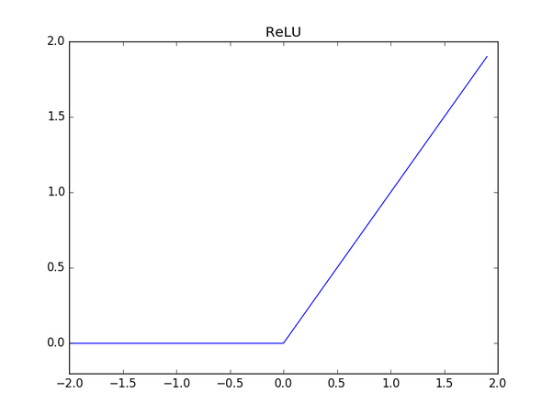
活性化関数
入力信号を出力信号へと変換
する関数
Sigmoid関数
h(x) = 1/(1+e^{-x})
微分の計算が容易
ReLU関数
h(x) = x(x>0), 0 (x≤0)
2011年，Xavierらによって提唱
一般的に，ReLU関数が用いられる
↑sigmoid
↑ReLU

Slide 10
出力層での処理
中間層を抜けたデータの中から，一番大きい出力データを分類結果とする
Softmax関数
出力層がn個あるとすると，k番目
の出力ykは
0~1の要素へ出力を変換
信号を確率として捉えられる
出力
出力’
softmax

Slide 11
ニューラルネットワークの学習
訓練データから，最適な重み，バイアスを獲得する
損失関数
ニューラルネットワークの性能の悪さを判定する
モデルによって様々なものが存在
ニューラルネットワークの学習
損失関数の値を小さく抑える
重みパラメータを探す

Slide 12
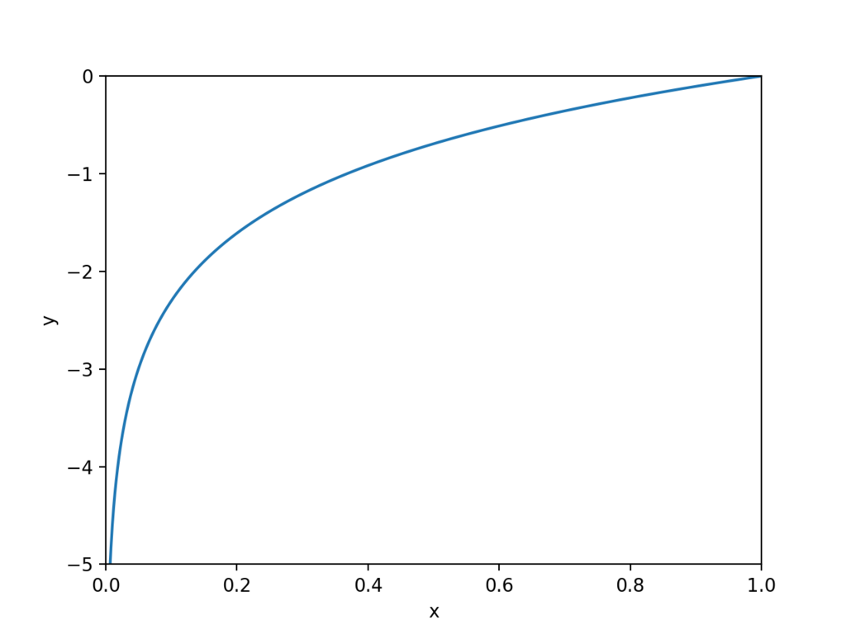
損失関数の例
交差エントロピー誤差
yk = ニューラルネットワーク出力
tk = 正解ラベル
正解が１, 他が0のone-hot-vectorを用いる場合がある

Slide 13
重みパラメータの更新
勾配法
勾配...数式の全ての変数の偏微分のベクトル
損失関数を重みパラメータで微分，勾配を求める
勾配の方向(損失関数の値を減らす方向)にパラメータを更新する
更新したら，また勾配を求めて．．を繰り返す

Slide 14
勾配法の式
関数fがx1, x2の2変数の式であった場合，
η...学習率
どれだけ値を更新するか決定する
人が決めるハイパーパラメータ

Slide 15

勾配法の式(例)
重みW，損失関数Lとすると以下のようになる
例えば，w₁₁ = 0.2とすると，w₁₁をh増やすと，損失関数は0.2h増える
W₁₁をマイナス方向に更新したほうが良い

Slide 16
ここまでのまとめ
Deep Learning ... 大きなニューラルネットワーク
ニューラルネットワーク
データを入力
重みによって，データが変化しつつ中間層を伝播
出力，一番大きな値の出力要素を分類結果とする
学習は，損失関数の値を小さくするような重みを探すことで行われる
各層での出力に関する微分(勾配)の値から算出

Slide 17
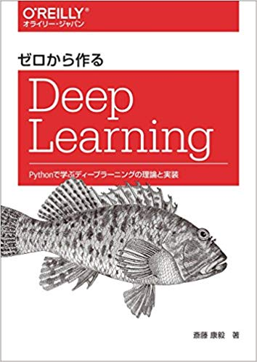
出典
ゼロから作るDeepLearning
ニューラルネットワーク使うなら読んどくと幸せ
(以下内容)
最低限のpythonの勉強
ニューラルネットワークについて
CNNについて
学習を効率化させる小細工紹介
CNNの事例紹介 (2016年現在)

Slide 18
以下付録
よくわかってない事項とも言う

Slide 19
誤差逆伝播法 (1/5)
高速に各層の微分を行う
計算グラフ
以下例...(100x2)x1.1
×
200
×
100
220
2
1.1

Slide 20
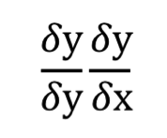
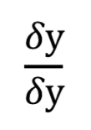
誤差逆伝播法 (2/5)
計算グラフの逆伝播
順方向の伝播とは逆向き
局所的な微分を計算し，信号に乗算していく
以下y=f(x)の例
x
y
f

Slide 21
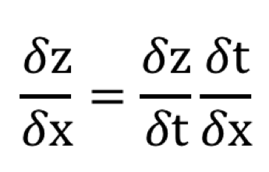
誤差逆伝播法 (3/5)
連鎖律に基づいている
ある関数が合成関数で表される場合，その合成関数の微分は合成関数を構成するそれぞれの関数の微分の積で表すことができる
例... z = t²， t = x + y とすると，xに関するzの微分は

Slide 22



誤差逆伝播法 (4/5)
z = t²， t = x + y ，xに関するzの微分を求める
計算グラフを使ってみる
逆伝播により，効率的に微分が求められる
+
t
^2
x
z
y

Slide 23
誤差逆伝播法 (5/5)
実際の利用
Y = XW + B
Y...出力 X...入力 W...重み B...バイアス
XW
X
+
・・・X
Y・・・
W
B

